Slide 1
ИСПОЛНЕНИЕ
БЮДЖЕТА
2023
На основании решения Совета депутатов городского округа Котельники Московской области от 23.04.2024 № 2/79
«О принятии за основу проекта решения об исполнении бюджета городского округа Котельники Московской области за 2023 год»

Slide 2
Основные термины и понятия
Расходы бюджета
- выплачиваемые из бюджета денежные средства
Доходы бюджета
- поступающие в бюджет денежные средства
Бюджет
– форма образования и расходования денежных средств, предназначенных для финансового обеспечения задач и функций местного самоуправления
Дефицит бюджета
- превышение расходов бюджета над его доходами
Профицит бюджета
- превышение доходов бюджета над его расходами
Межбюджетные трансферты – средства, предоставляемые одним бюджетом бюджетной системы Российской Федерации другому бюджету
Муниципальный долг
- совокупность долговых обязательств муниципального образования

Slide 3
Основные показатели социально-экономического развития
Показатели | Единицы измерения | Факт |  |  | Прогноз
 |  | 2021 | 2022 | 2023 | 2024 | 2025
Объем отгруженных товаров собственного производства, выполненных работ и услуг собственными силами по промышленным видам деятельности | млн.руб. в ценах соответствующих лет | 10 289,9 | 15 942,7 | 17 775,9 | 18 640,5 | 19 573,8
Темп роста отгруженных товаров собственного производства, выполненных работ и услуг собственными силами по промышленным видам деятельности | процент к предыдущему году | 153,2 | 154,9 | 111,5 | 104,9 | 105,0
Инвестиции в основной капитал за счет всех источников финансирования | млн.руб. в ценах соответствующих лет | 32 669 457,10 | 18 762 435,00 | 22 255 438,00 | 19 878 588,00 | 19 562 160,00
Индекс физического объема инвестиций | процент к предыдущему году | 170,9 | 57,4 | 118,6 | 89,3 | 98,4
Индекс потребительских цен в среднем за год | процент к предыдущему году | 107,5 | 115,7 | 107,7 | 107,9 | 108,2
Оборот розничной торговли | млн.руб. в ценах соответствующих лет | 73 355,20 | 51 858,10 | 56 927,80 | 59 774,19 | 62 762,90
Индекс физического объема инвестиций | процент к предыдущему году | 101,1 | 60,5 | 109,8 | 105,0 | 105,0
Объем платных услуг населению | млрд.руб. | 2 106,70 | 2 136,16 | 2 465,20 | 2 539,20 | 2 625,33
Индекс физического объема платных услуг | процент к предыдущему году | 170,3 | 101,4 | 101,5 | 103,0 | 103,4
Среднегодовая численность населения | человек | 51 880,00 | 66 720,00 | 70 534,00 | 73 757,00 | 76 895,00
Естественный прирост населения за год | человек | -63,00 | 43,00 | 100,00 | 105,00 | 105,00
Миграционный прирост населения за год | человек | 2 383,00 | 2 412,00 | 3 453,00 | 3 400,00 | 3 500,00

Slide 4
исполнено
(тыс.руб)
ДОХОДЫ
РАСХОДЫ
дефицит
Муниципальный долг
4 161 308
4 317 447
156 139
на 01.01.2024
0
план
4 139 603
план
4 374 302
план
дефицит
234 699
на 01.01.2023
0
101%
99%

Slide 5
исполнение
ДОХОДНОЙ ЧАСТИ БЮДЖЕТА
29%
(тыс.руб)
НАЛОГОВЫЕ ДОХОДЫ
1 202 149
4%
НЕНАЛОГОВЫЕ ДОХОДЫ
156 529
БЕЗВОЗМЕЗДНЫЕ ПОСТУПЛЕНИЯ
2 802 630
67%

Slide 6
Структура доходов бюджета (тыс.руб)
ВИД ДОХОДА | Утвержденный план на 2023 | Исполнено | % выполнения
ВСЕГО ДОХОДЫ | 4 139 602,64 | 4 161 307,84 | 100,52
НАЛОГОВЫЕ И НЕНАЛОГОВЫЕ ДОХОДЫ, в том числе: | 1 302 750,00 | 1 358 678,19 | 104,29
НАЛОГОВЫЕ ДОХОДЫ, из них: | 1 150 472,90 | 1 202 149,39 | 104,49
НДФЛ | 398 231,41 | 418 762,21 | 105 ,16
Акцизы на нефтепродукты | 1 555,00 | 1 759,10 | 113,13
Налоги на совокупный доход | 310 332,00 | 319 970,36 | 103,11
Земельный налог и налог на имущество | 331 662,00 | 400 682,18 | 120,81
Государственная пошлина | 5 276,00 | 6 232,28 | 118,13
Задолженность по отмененным налогам
НЕНАЛОГОВЫЕ ДОХОДЫ, из них: | 170 351,00 | 176 114,85 | 103,38
Доходы от использования имущества | 137 390,00 | 142 326,64 | 103,59
Плата за негативное воздействие на окружающую среду | 270,00 | 282,22 | 104,53
Доходы от продажи материальных и нематериальных активов | 20 100,00 | 20 648,66 | 102,73
Штрафы | 3 481,00 | 3 475,92 | 99,85
Прочие неналоговые доходы | 8 909,00 | 9 227,27 | 103,57
БЕЗВОЗМЕЗДНЫЕ ПОСТУПЛЕНИЯ | 1 101 578,80 | 1 089 993,50 | 98,95

Slide 7
УВЕЛИЧЕНИЕ ПОСТУПЛЕНИЙ В 2023 ГОДУ
по сравнению с 2022 годом
32%
29%
1%
90%
Налог на имущество ФЛ
Упрощенная система налогообложения
НДФЛ
Штрафы
66 112
88 155
307 459
397 104
418 762
423 982
3 476
6 635
(тыс.руб)

Slide 8
Удельный объем налоговых и неналоговых
доходов бюджета на душу населения
(млн.руб)
Муниципальное образование | Численность населения (чел) | Сумма налоговых и неналоговых доходов | В расчете на 1 жителя
Котельники | 63 728 | 1 323,54 | 20,77
Люберцы | 224 195 | 6 266,53 | 27,15
Лыткарино | 60 561 | 1 001,40 | 16,53
Дзержинский | 57 918 | 1 183,02 | 19,13

Slide 9
Предоставление налоговых льгот физическим лицам
(выпадающие доходы)
(тыс.руб)
1102
860
1135
886
1178
902
7948
8186
8281
5986
6166
6201
Перечень льгот по местным налогам установлен:
Решением Совета депутатов городского округа Котельники Московской области от 18.11.2015 № 2/21 «О земельном налоге на территории городского округа Котельники Московской области»;
Решением Совета депутатов городского округа Котельники Московской области от 11.11.2014 № 7/4 «О налоге на имущество физических лиц на территории городского округа Котельники Московской области».

Slide 10
непрограммные расходы
ПРОГРАММНЫЕ РАСХОДЫ
исполнены на 99%
4 288 272
НЕПРОГРАММНЫЕ РАСХОДЫ
исполнены на 92%
29 175
программные расходы
(тыс.руб)

Slide 11
Расходы бюджета в разрезе муниципальных программ
Наименование |  | Утвержденный план на 2023 год | Исполнено | % исполнения | Причины отклонения от плановых показателей
 | Муниципальная программа "Здравоохранение" | 828,00 | 828,00 | 100
 | Муниципальная программа "Культура" | 115 680,95 | 115 589,44 | 99,92
 | Муниципальная программа "Образование" | 796 296,94 | 785 558,90 | 98,65 | Не полное освоение бюджетных средств связано с тем, что фактическое количество получателей выплат сложилось меньше запланированного количества, применяемого при планировании расходов.
 | Муниципальная программа "Социальная защита населения" | 26 737,85 | 26 212,68 | 98,04 | Не полное освоение по показателю "Создание безбарьерной среды на объектах социальной, инженерной и транспортной инфраструктуры" обусловлено экономией, сложившейся в результате конкурсных процедур
 | Муниципальная программа "Спорт" | 187 932,49 | 187 931,48 | 100
 | Муниципальная программа "Развитие сельского хозяйства" | 1 012,00 | 321,18 | 31,74 | Неполное освоение обусловлено снижением фактического выполнения условий муниципального контракта
 | Муниципальная программа "Экология и окружающая среда" | 4 351,71 | 3 134,75 | 72,03 | Не полное освоение бюджетных средств произошло в связи с расторжением муниципального контракта из-за неисполнения поставщиком своих обязательств.
 | Муниципальная программа "Безопасность и обеспечение безопасности жизнедеятельности населения" | 43 612,32 | 41 205,93 | 94,48 | Не полное освоение бюджетных средств связано с экономией сложившейся в результате конкурсных процедур
 | Муниципальная программа "Жилище" | 54 439,78 | 53 814,57 | 98,85
 | Муниципальная программа "Развитие инженерной инфраструктуры и энергоэффективности" | 3 365,46 | 3 266,71 | 97,07 | Не полное освоение бюджетных средств связано с экономией сложившейся в результате конкурсных процедур по мероприятию «Мониторинг разработки и утверждения схем водоснабжения и водоотведения, теплоснабжения.
 | Муниципальная программа "Предпринимательство" | 500,00 | 500,00 | 100,00
 | Муниципальная программа "Управление имуществом и муниципальными финансами" | 342 981,27 | 337 832,73 | 98,50 | Не полное освоение бюджетных средств связано с экономией сложившейся в результате конкурсных процедур по подпрограмме «Развитие муниципального имущества»
 | Муниципальная программа "Развитие институтов гражданского общества, повышение эффективности местного самоуправления и реализации молодежной политики" | 24 208,43 | 23 938,47 | 98,88 | Не полное освоение бюджетных средств связано с экономией сложившейся в результате конкурсных процедур по мероприятию "Реализация проектов граждан, сформированных в рамках практик инициативного бюджетирования"
 | Муниципальная программа "Развитие и функционирование дорожно-транспортного комплекса" | 21 594,00 | 21 544,23 | 99,77
 | Муниципальная программа "Цифровое муниципальное образование" | 66 280,61 | 66 025,74 | 99,62
 | Муниципальная программа "Архитектура и градостроительство" | 979,84 | 889,61 | 90,79 | Не полное освоение бюджетных средств связано с экономией сложившейся в результате конкурсных процедур
 | Муниципальная программа "Формирование современной комфортной городской среды" | 397 916,38 | 339 080,74 | 95,94 | Не полное освоение бюджетных средств связано с экономией, сложившейся в результате конкурсных процедур в муниципальных учреждениях по субсидии на иные цели
Итого: |  | 2 427 798,77 | 2 389 418,30 | 98,42 | 98,42

Slide 12
Расходы бюджета с учетом
интересов целевых групп пользователей
Наименование меры социальной поддержки | Количество получателей в 2022 году | Объем расходов, тыс. руб. | Количество получателей в 2023 году | Объем расходов, тыс. руб.
Возмещение расходов за найм (поднайм) жилых помещений врачам государственных учреждений здравоохранения городского округа Котельники Московской области | 30 | 5061 | 12 | 828,00
Предоставление гражданам субсидий на оплату жилого помещения и коммунальных услуг, в том числе на предоставление гражданам субсидий на оплату жилого помещения и коммунальных услуг | 542 | 13 805,0 | 720 | 7 818,72
Оказание государственной поддержки молодым семьям в виде социальных выплат на приобретение жилого помещения или строительство индивидуального жилого дома | 1 | 1 228,0 | 3 | 6 749,5
Предоставление жилых помещений детям-сиротам и детям, оставшимся без попечения родителей, лицам из их числа по договорам найма специализированных жилых помещений | 7 | 31 640,0 | 7 | 45 975,5
Выплаты ежегодной материальной помощи ко дню: Пожилых людей, Освобождения узников фашистских лагерей, Жертвам политических репрессий, Инвалидов, Защитника Отечества, Победы и т.д.) | 170 | 595 | 106 | 212,00
Компенсация родительской платы за присмотр и уход за детьми, осваивающими образовательные программы дошкольного образования в организациях, осуществляющих образовательную деятельность | 1271 | 8 299,0 | 2202 | 9576,92

Slide 13
Распределение ассигнований по разделам и подразделам
Наименование |  | РзПр | Утвержденный план на 2023 год | Исполнено | % исполнения
Общегосударственные вопросы |  | 0100 | 447 704,24 | 444 191,23 | 92,98
 | Функционирование высшего должностного лица субъекта Российской Федерации и муниципального образования | 0102 | 4 195,57 | 4 185,06 | 99,75
 | Функционирование законодательных (представительных) органов государственной власти и представительных органов муниципальных образований | 0103 | 12 983,00 | 12897,22 | 99,34
 | Функционирование Правительства Российской Федерации, высших исполнительных органов государственной власти субъектов Российской Федерации, местных администраций | 0104 | 1 085,06 | 1 059,52 | 97,65
 | Обеспечение деятельности финансовых, налоговых и таможенных органов и органов финансового (финансово-бюджетного) надзора | 0106 | 8 146,00 | 7 769,80 | 95,38
 | Резервные фонды | 0111 | 2 000,00 | 0,00 | 0
 | Другие общегосударственные вопросы | 0113 | 270 135,08 | 242 644,38 | 89,82
Национальная оборона |  | 0200 | 4 366,28 | 4 219,18 | 96,63
 | Мобилизационная и вневойсковая подготовка | 0203 | 4 268,28 | 4 156,00 | 97,37
 | Мобилизационная подготовка экономики | 0204 | 98,00 | 63,20 | 64,49
Национальная безопасность и правоохранительная деятельность |  | 0300 | 37 621,90 | 35 488,11 | 94,33
 | Защита населения и территории от чрезвычайных ситуаций природного и техногенного характера, гражданская оборона | 0309 | 2 426,70 | 2 246,17 | 92,56
 | Другие вопросы в области национальной безопасности и правоохранительной деятельности | 0314 | 14 553,51 | 12 926,86 | 88,82
Национальная экономика |  | 0400 | 40 263,05 | 39 356,50 | 97,75
 | Транспорт | 0408 | 1 149,56 | 1 149,08 | 99,96
 | Дорожное хозяйство (дорожные фонды) | 0409 | 31 222,03 | 31 172,73 | 99,84
 | Связь и информатика | 0410 | 5 979,61 | 5 813,73 | 97,23
 | Другие вопросы в области национальной экономики | 0412 | 500,00 | 500,00 | 100,00
Жилищно-коммунальное хозяйство |  | 0500 | 400 867,17 | 384 073,54 | 95,81
 | Жилищное хозяйство | 0501 | 8 542,67 | 8 460,40 | 99,04
 | Коммунальное хозяйство | 0502 | 3 332,46 | 3 266,71 | 98,03
 | Благоустройство | 0503 | 388 959,04 | 372 346,43 | 95,73
Охрана окружающей среды |  | 0600 | 1 651,86 | 776,47 | 47,01
 | Другие вопросы в области охраны окружающей среды | 0605 | 1 651,86 | 776,47 | 47,01
Образование |  | 0700 | 1 170 052,17 | 1 160 542,83 | 99,19
 | Дошкольное образование | 0701 | 527 635,45 | 522 432,93 | 99,01
 | Общее образование | 0702 | 595 639,48 | 593 932,92 | 99,71
 | Дополнительное образование детей | 0703 | 38 963,33 | 36 446,33 | 93,54
 | Другие вопросы в области образования | 0709 | 7 643,50 | 7 560,24 | 98,91
Культура, кинематография |  | 0800 | 81 744,56 | 81 704,59 | 99,95
 | Культура | 0801 | 81 744,56 | 81 704,59 | 99,95
Здравоохранение |  | 0900 | 828,00 | 828,00 | 100,00
 | Другие вопросы в области здравоохранения | 0909 | 828,00 | 828,00 | 100,00
Социальная политика |  | 1000 | 79 675,54 | 77 743,28 | 97,57
 | Пенсионное обеспечение | 1001 | 4 386,92 | 4 386,51 | 99,99
 | Социальное обеспечение населения | 1003 | 10 789,04 | 10 788,40 | 99,99
 | Охрана семьи и детства | 1004 | 64 299,58 | 62 368,36 | 97,00
 | Другие вопросы в области социальной политики | 1006 | 200,00 | 200,00 | 100,00
Физическая культура и спорт |  | 1100 | 188 520,48 | 188 519,48 | 99,99
 | Массовый спорт | 1102 | 46 607,88 | 46 607,88 | 100,00
Обслуживание государственного (муниципального) долга |  | 1300 | 1 000,00 | 0,00 | 0,00
 | Обслуживание государственного (муниципального) внутреннего долга | 1301 | 1 000,00 | 0,00 | 0,00
 | Муниципальная программа "Управление имуществом и муниципальными финансами" | 1301 | 1 000,00 | 0,00 | 0,00
 | Обслуживание муниципального долга | 1301 | 1 000,00 | 0,00 | 0,00
Итого: |  |  | 2 484 295,26 | 2 417 443,00 | 97,31

Slide 14
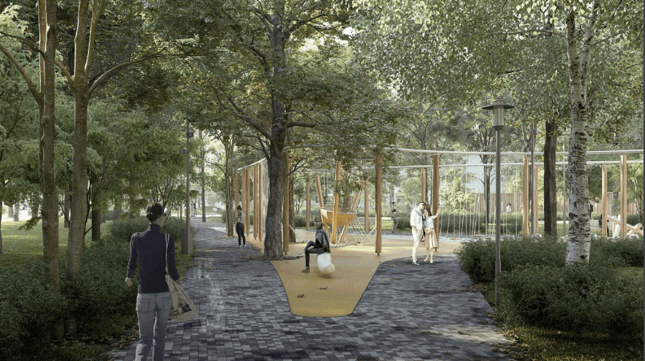
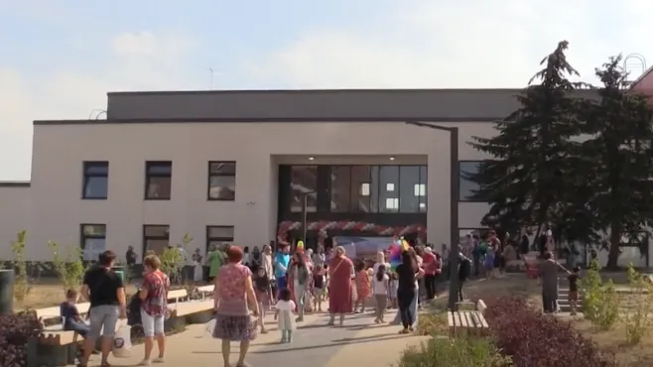
Общественно значимые проекты, реализуемые на территории городского округа Котельники
Национальный проект проект
«Демография»
Новый корпус детского сада площадью порядка пяти тысяч квадратных метров открыли в микрорайоне Парковый в г. Котельники. Введенный в эксплуатацию детский сад – трёхэтажное здание общей площадью 4770 квадратных метров, готовое принять 350 воспитанников в 14 группах с собственными спальнями, игровыми, раздевалками, буфетными и туалетными комнатами. Здесь также оборудованы залы для музыкальных и спортивных занятий, кабинеты для персонала, пищеблок и медицинский блок, уборные и вспомогательные помещения – стиральная, гладильная, колясочная и проч. Вход в учреждение расположен на уровне земли.
Финансирование в сумме 630 147,20 тыс. руб. осуществлялось за счет:
-средства федерального бюджета – 208 288,80 тыс. руб.
- средств бюджета Московской области в сумме 390 330,00 тыс. руб.
- бюджета городского округа Котельники Московской области – 31 527,80 тыс. руб.
В рамках национального проекта «Жилье и городская среда» в Котельниках завершен ремонт дворовых территорий в микрорайоне Белая дача около домов 20 и 22.
Финансирование в сумме 10 428,39 тыс. руб. осуществлялось за счет:
- средств бюджета Московской области – 8 248,85 тыс. руб.
- бюджета городского округа Котельники Московской области – 2 179,54 тыс. руб.
Исполнение данного проекта составило 100%.

Slide 15
Контактная информация
Администрация городского округа Котельники Московской области
140055, Московская область, г. Котельники, ул. Дзержинское шоссе, д.5/4
8-495-554-45-08
8-495-559-31-11 (факс)
Управление финансов
8-495-559-97-55, 8-495-553-70-77
e-mail: fko.kotel@yandex.ru
Сайт: http://kotelniki.mosreg.ru/activities/finance
График работы финансового органа: 9:00 - 18:00 пн-пт.
Часы приема: 15:00 – 18:00 пн-пт
vk.com/club168993124

